Slide 1
靠谱第二章读书分享
分享人: 蒋建勇

Slide 2

12节提建议的基本原则：云—雨—伞
（事实）“天空出现乌云。”
（分析）“因为有乌云，可能会下雨。”
（行动）“因为要下雨，所以带雨伞。”

Slide 3


12节 区分事实,分析和行动
反向示例:收集信息没有分析和结论
正向示例: 看医生
新手常犯错误:
失败① 仅把“乌云”提交上去
失败② 不提供依据
失败③ 混淆现状、分析、建议

Slide 4
12节 区分事实,分析和行动
日常工作中示例

Slide 5

12节 添加“事实”“分析”“行动方案”标题
01
事实、现状
02
我的解释分析
03
推荐的行动方案

Slide 6
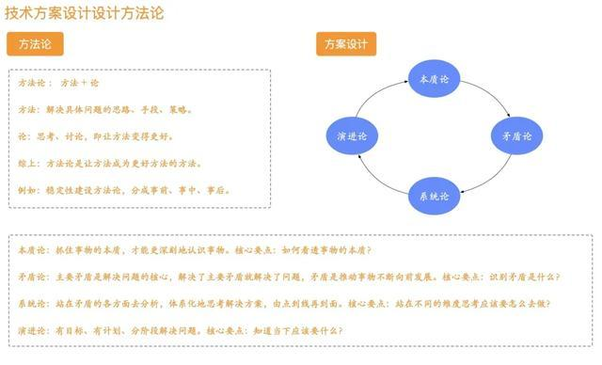
12节 扩展如何深度分析做行动方案?

Slide 7
13节 什么是假设性思考
1.先设想好工作的大致方向，而后再做具体的研究调查
3.调查分析就是对假设的检验
2.按照预定的路线，锁定调查研究的关键点
4. 让假设→检验→反馈的循环快速运转
0

Slide 8

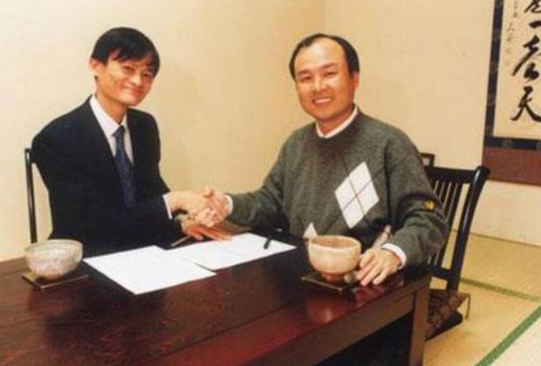
13节 假设性思考好处
01
假设性思考提升做决定的速度
02
提前列出选项和条件

Slide 9
感谢聆听
Thank you to listen to criticism guidance

